Slide 1
Protein Pow(d)er
Protease – Mick, Eline, Vanessa

Slide 2
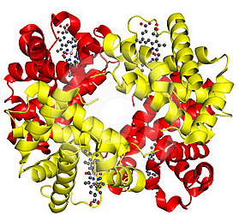
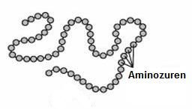
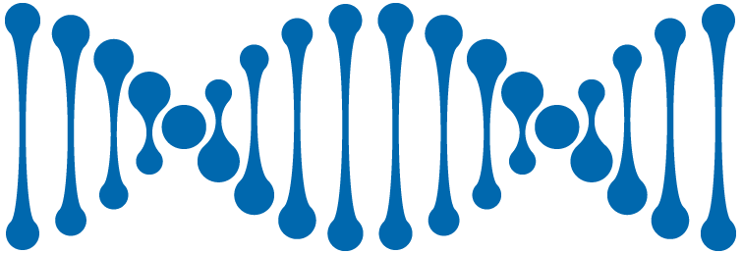
Wat is een aminozuur ?
DNA
Functioneel eiwit

Slide 3
Wat is een aminozuur ?
DNA
Functioneel eiwit
Polair
Hydrofoob

Slide 4
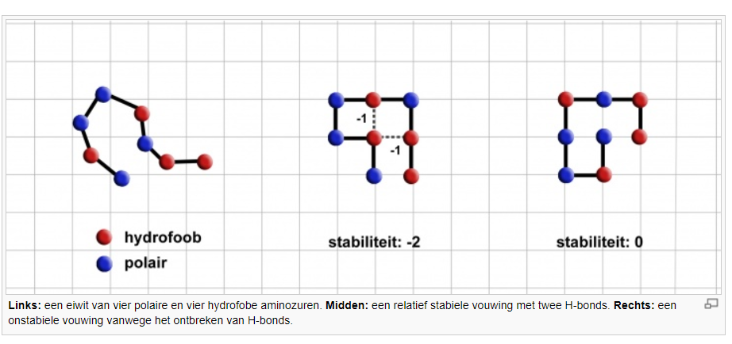
Protein Pow(d)er

Slide 5
Plan van aanpak
Object Aminozuur
Type: hydrofoob / polair
X – coördinaat
Y – coördinaat
Assenstelsel
2D (x, y)
3D (x, y, z)

